Slide 1
Présentation du Framework Django
Notes:
Author: Ahmed Hosni
1

Slide 2
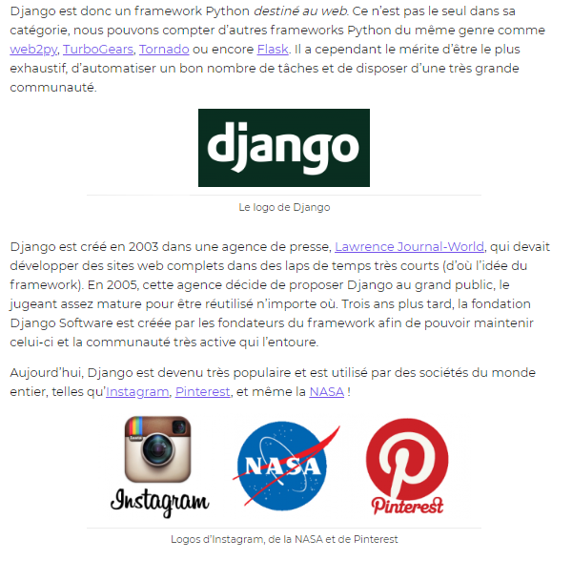
Qu’est-ce que Django ?
2
Notes:
Un framework (cadre de travail, en français) est un ensemble d’outils qui simplifie le travail d’un développeur.
Un framework est destiné à des développeurs, et non à des novices. Un framework nécessite un temps d’apprentissage avant de pouvoir être pleinement utilisé.

Slide 3
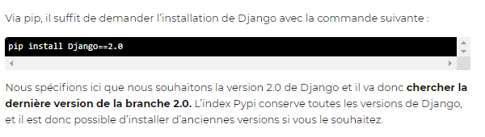
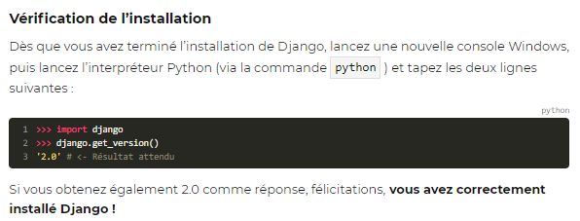
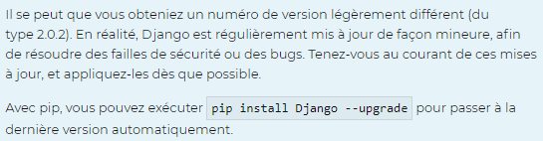
Téléchargement et installation https://docs.djangoproject.com/en/3.0/
3

Slide 4
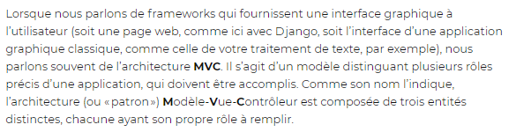
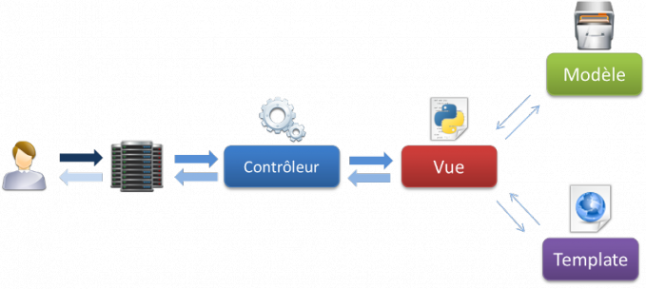
Le fonctionnement de Django
L’architecture MVC:
4

Slide 5
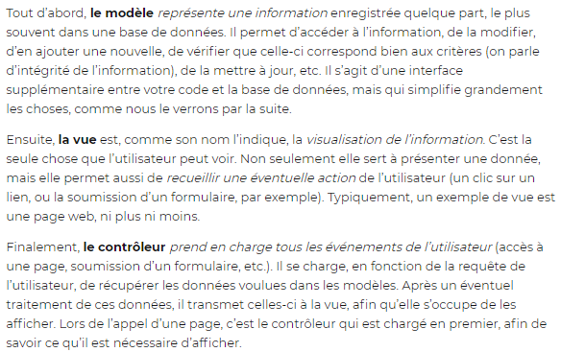
Le fonctionnement de Django
L’architecture MVC:
5

Slide 6
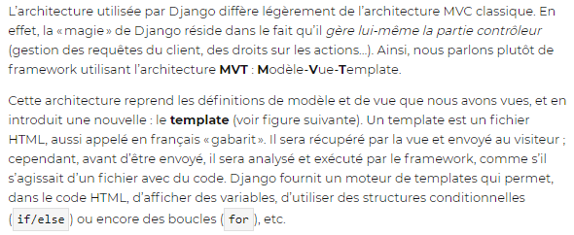
Le fonctionnement de Django
La spécificité de Django : le modèle MVT
6

Slide 7
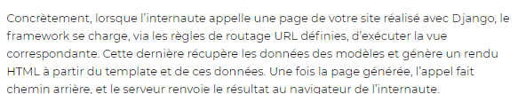
Le fonctionnement de Django
La spécificité de Django : le modèle MVT
7

Slide 8
Le fonctionnement de Django
La spécificité de Django : le modèle MVT
On en revient donc au modèle MVT. Le développeur se doit de fournir le modèle, la vue et le template. Une fois cela fait, il suffit d’assigner la vue à une URL précise, et la page est accessible.
Si le template est un fichier HTML classique, un modèle en revanche sera écrit sous la forme d’une classe Python où chaque attribut correspondra à un champ dans la base de données. Django se chargera ensuite de créer la table correspondante dans la base de données, et de faire la liaison entre la base de données et les objets de votre classe. Non seulement, il n’y a plus besoin d’écrire de requêtes pour interagir avec la base de données, mais en plus, le framework propose la représentation de chaque entrée de la table sous forme d’une instance de la classe qui a été écrite.
Il suffit donc d’accéder aux attributs de la classe pour accéder aux éléments dans la table et pouvoir les modifier, ce qui est très pratique !
Enfin, une vue est une simple fonction qui prend comme paramètres des informations sur la requête (s’il s’agit d’une requête GET ou POST, par exemple), et les paramètres qui ont été donnés dans l’URL.
À la suite de cela, la vue générera le template avec le bon contenu et le renverra à l’utilisateur.
8

Slide 9
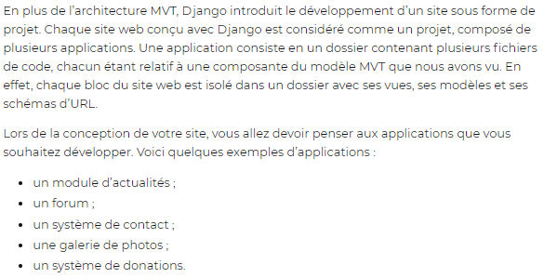
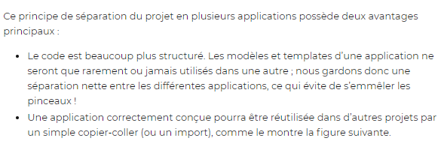
Projets et applications
Il existe des milliers d’applications open source que vous pouvez télécharger et intégrer à vos projets.
N’hésitez pas à faire un tour sur Django Packages pour trouver votre bonheur.
9

Slide 10
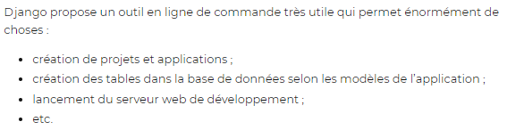
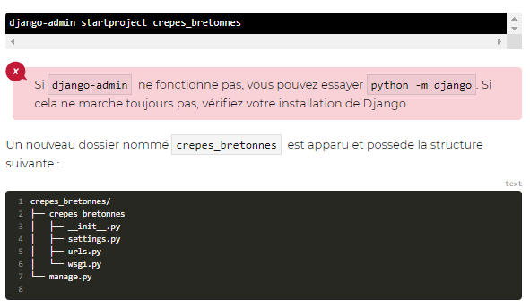
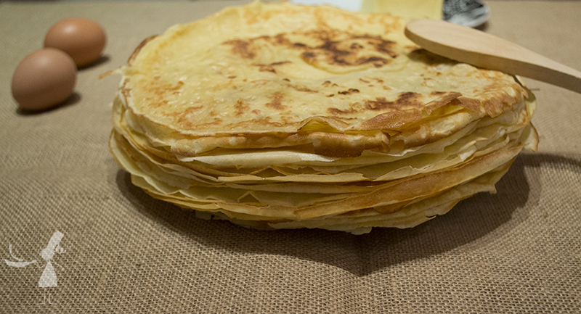

Gestion d'un projet
10

Slide 11
Thank you

